Slide 1

खोजो तो पायो

Slide 2
1. पञ्च बालयति | 11.रेवती रानी | 21.द्रव्यानुयोग | 31.भगवान | 41.गजकुमार
2. लेश्या | 12.समयसार | 22.लब्धिसार | 32.पं.टोडरमल जी | 42.अक्षय तृतीया
3.मुनिराज | 13.तीन लोक | 23.मंगतराय जी | 33.हिरण | 43.भरत
4.उपयोग | 14.स्थापना | 24.पदार्थ | 34.द्रव्य | 44.सम्मेदशिखर जी
5.सर्वज्ञ | 15.दशलक्षण धर्म | 25.हनुमान जी | 35.सर्वार्थसिद्धि | 45.रत्नकरंड श्रावकाचार
6.भद्रबाहु | 16.सती सीता | 26.केवल रवि | 36.मै महापुण्य उदय से | 46.परमात्मा
7.वीतराग | 17.357 | 27.पार्श्वनाथ | 37.आचार्य अमृतचन्द्र | 47.148
8.महावीर भगवान | 18.अकलंक | 28.श्रुत पंचमी | 38.415 | 48.भवनवासी
9.आयु कर्म | 19.दीवान अमरचंद | 29.अनादिनिधन मंत्र | 39.निरखो अंग अंग जिनवर | 49.कल्पवृक्ष
10.जीवन्धर स्वामी | 20.बाहुबली भगवान | 30.रानी चेलना | 40.प्रमाद | 50.राजा राणा क्षत्रपति

Slide 3

ऐसी भक्ति जिसमे
देव शास्त्र व गुरु तीनो का गुणगान किया गया हो ????

Slide 4
1. पञ्च बालयति | 11.रेवती रानी | 21.द्रव्यानुयोग | 31.भगवान | 41.गजकुमार
2. लेश्या | 12.समयसार | 22.लब्धिसार | 32.पं.टोडरमल जी | 42.अक्षय तृतीया
3.मुनिराज | 13.तीन लोक | 23.मंगतराय जी | 33.हिरण | 43.भरत
4.उपयोग | 14.स्थापना | 24.पदार्थ | 34.द्रव्य | 44.सम्मेदशिखर जी
5.सर्वज्ञ | 15.दशलक्षण धर्म | 25.हनुमान जी | 35.सर्वार्थसिद्धि | 45.रत्नकरंड श्रावकाचार
6.भद्रबाहु | 16.सती सीता | 26.केवल रवि | 36.मै महापुण्य उदय से | 46.परमात्मा
7.वीतराग | 17.357 | 27.पार्श्वनाथ | 37.आचार्य अमृतचन्द्र | 47.148
8.महावीर भगवान | 18.अकलंक | 28.श्रुत पंचमी | 38.415 | 48.भवनवासी
9.आयु कर्म | 19.दीवान अमरचंद | 29.अनादिनिधन मंत्र | 39.निरखो अंग अंग जिनवर | 49.कल्पवृक्ष
10.जीवन्धर स्वामी | 20.बाहुबली भगवान | 30.रानी चेलना | 40.प्रमाद | 50.राजा राणा क्षत्रपति

Slide 5
तत्त्वार्थ सूत्र की टीका का नाम बताईये ???

Slide 6
1. पञ्च बालयति | 11.रेवती रानी | 21.द्रव्यानुयोग | 31.भगवान | 41.गजकुमार
2. लेश्या | 12.समयसार | 22.लब्धिसार | 32.पं.टोडरमल जी | 42.अक्षय तृतीया
3.मुनिराज | 13.तीन लोक | 23.मंगतराय जी | 33.हिरण | 43.भरत
4.उपयोग | 14.स्थापना | 24.पदार्थ | 34.द्रव्य | 44.सम्मेदशिखर जी
5.सर्वज्ञ | 15.दशलक्षण धर्म | 25.हनुमान जी | 35.सर्वार्थसिद्धि | 45.रत्नकरंड श्रावकाचार
6.भद्रबाहु | 16.सती सीता | 26.केवल रवि | 36.मै महापुण्य उदय से | 46.परमात्मा
7.वीतराग | 17.357 | 27.पार्श्वनाथ | 37.आचार्य अमृतचन्द्र | 47.148
8.महावीर भगवान | 18.अकलंक | 28.श्रुत पंचमी | 38.415 | 48.भवनवासी
9.आयु कर्म | 19.दीवान अमरचंद | 29.अनादिनिधन मंत्र | 39.निरखो अंग अंग जिनवर | 49.कल्पवृक्ष
10.जीवन्धर स्वामी | 20.बाहुबली भगवान | 30.रानी चेलना | 40.प्रमाद | 50.राजा राणा क्षत्रपति

Slide 7
पं.टोडरमल जी की रचना का नाम बताईये ?

Slide 8
1. पञ्च बालयति | 11.रेवती रानी | 21.द्रव्यानुयोग | 31.भगवान | 41.गजकुमार
2. लेश्या | 12.समयसार | 22.सम्यकज्ञानचंद्रिका | 32.पं.टोडरमल जी | 42.अक्षय तृतीया
3.मुनिराज | 13.तीन लोक | 23.मंगतराय जी | 33.हिरण | 43.भरत
4.उपयोग | 14.स्थापना | 24.पदार्थ | 34.द्रव्य | 44.सम्मेदशिखर जी
5.सर्वज्ञ | 15.दशलक्षण धर्म | 25.हनुमान जी | 35.सर्वार्थसिद्धि | 45.रत्नकरंड श्रावकाचार
6.भद्रबाहु | 16.सती सीता | 26.केवल रवि | 36.मै महापुण्य उदय से | 46.परमात्मा
7.वीतराग | 17.357 | 27.पार्श्वनाथ | 37.आचार्य अमृतचन्द्र | 47.148
8.महावीर भगवान | 18.अकलंक | 28.श्रुत पंचमी | 38.415 | 48.भवनवासी
9.आयु कर्म | 19.दीवान अमरचंद | 29.अनादिनिधन मंत्र | 39.निरखो अंग अंग जिनवर | 49.कल्पवृक्ष
10.जीवन्धर स्वामी | 20.बाहुबली भगवान | 30.रानी चेलना | 40.प्रमाद | 50.राजा राणा क्षत्रपति

Slide 9
बालयति तीर्थंकर में से किसी एक तीर्थंकर का नाम बताईये ?

Slide 10
1. पञ्च बालयति | 11.रेवती रानी | 21.द्रव्यानुयोग | 31.भगवान | 41.गजकुमार
2. लेश्या | 12.समयसार | 22.लब्धिसार | 32.पं.टोडरमल जी | 42.अक्षय तृतीया
3.मुनिराज | 13.तीन लोक | 23.मंगतराय जी | 33.हिरण | 43.भरत
4.उपयोग | 14.स्थापना | 24.पदार्थ | 34.द्रव्य | 44.सम्मेदशिखर जी
5.सर्वज्ञ | 15.दशलक्षण धर्म | 25.हनुमान जी | 35.सर्वार्थसिद्धि | 45.रत्नकरंड श्रावकाचार
6.भद्रबाहु | 16.सती सीता | 26.केवल रवि | 36.मै महापुण्य उदय से | 46.परमात्मा
7.वीतराग | 17.357 | 27.पार्श्वनाथ | 37.आचार्य अमृतचन्द्र | 47.148
8.महावीर भगवान | 18.अकलंक | 28.श्रुत पंचमी | 38.415 | 48.भवनवासी
9.आयु कर्म | 19.दीवान अमरचंद | 29.अनादिनिधन मंत्र | 39.निरखो अंग अंग जिनवर | 49.कल्पवृक्ष
10.जीवन्धर स्वामी | 20.बाहुबली भगवान | 30.रानी चेलना | 40.प्रमाद | 50.राजा राणा क्षत्रपति

Slide 11
“कहाँ गए चक्री जिन जीता भरत खण्ड सारा “
उक्त पंक्तियाँ किसके द्वारा रचित है? ?

Slide 12
1. पञ्च बालयति | 11.रेवती रानी | 21.द्रव्यानुयोग | 31.भगवान | 41.गजकुमार
2. लेश्या | 12.समयसार | 22.लब्धिसार | 32.पं.टोडरमल जी | 42.अक्षय तृतीया
3.मुनिराज | 13.तीन लोक | 23.मंगतराय जी | 33.हिरण | 43.भरत
4.उपयोग | 14.स्थापना | 24.पदार्थ | 34.द्रव्य | 44.सम्मेदशिखर जी
5.सर्वज्ञ | 15.दशलक्षण धर्म | 25.हनुमान जी | 35.सर्वार्थसिद्धि | 45.रत्नकरंड श्रावकाचार
6.भद्रबाहु | 16.सती सीता | 26.केवल रवि | 36.मै महापुण्य उदय से | 46.परमात्मा
7.वीतराग | 17.357 | 27.पार्श्वनाथ | 37.आचार्य अमृतचन्द्र | 47.148
8.महावीर भगवान | 18.अकलंक | 28.श्रुत पंचमी | 38.415 | 48.भवनवासी
9.आयु कर्म | 19.दीवान अमरचंद | 29.अनादिनिधन मंत्र | 39.निरखो अंग अंग जिनवर | 49.कल्पवृक्ष
10.जीवन्धर स्वामी | 20.बाहुबली भगवान | 30.रानी चेलना | 40.प्रमाद | 50.राजा राणा क्षत्रपति

Slide 13

उत्तर हमारे प्रश्न आपके??

Slide 14
समयसार

Slide 15
आचार्य कुन्दकुन्द द्वारा रचित ग्रन्थ का नाम बताइए ?

Slide 16
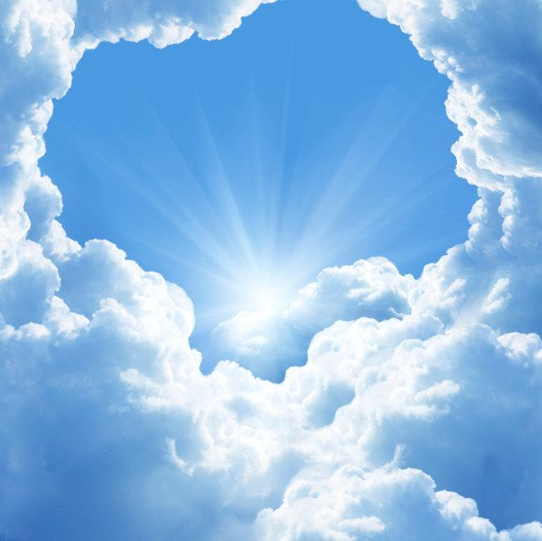
आचार्य अमृतचन्द्र

Slide 17
पुरुषार्थ सिद्धि उपाय ग्रन्थ के रचयिता कौन है?

Slide 18

जीवन्धर स्वामी

Slide 19
मरते हुए कुत्ते के कान में णमोकार मंत्र
किसने सुनाया था ???

Slide 20
अनंगसरा

Slide 21
वे कौन थी जिन्होंने अजगर को जीवन दान दिया था?

Slide 22

प्रमत्तविरत

Slide 23
६ वे गुणस्थान का नाम बताईये ?

Slide 24

14 वर्ष

Slide 25
राजा राम को कितने वर्ष का वनवास दिया गया था ?

Slide 26


प्रश्न दो , उत्तर एक

Slide 27

दान का भेद ,
महाराजा श्रेणिक के पुत्र का नाम ???

Slide 28
अभय

Slide 29
केकैयी का पुत्र ,
हमारा क्षेत्र ??????

Slide 30
भरत

Slide 31
हनुमान की माता ,
नरक की एक पृथ्वी का नाम????

Slide 32
अंजना

Slide 33
चौदहवे कुलकर,
ऋषभदेव के पिता???

Slide 34
नाभिराय

Slide 35
एक तीर्थंकर ,
षटखनडागम ग्रन्थ के रचियता ?????

Slide 36
पुष्पदंत

Slide 37
एक तत्व तथा
पार्श्वनाथ पर उपसर्ग करने वाला देव ?????

Slide 38
संवर

Slide 39
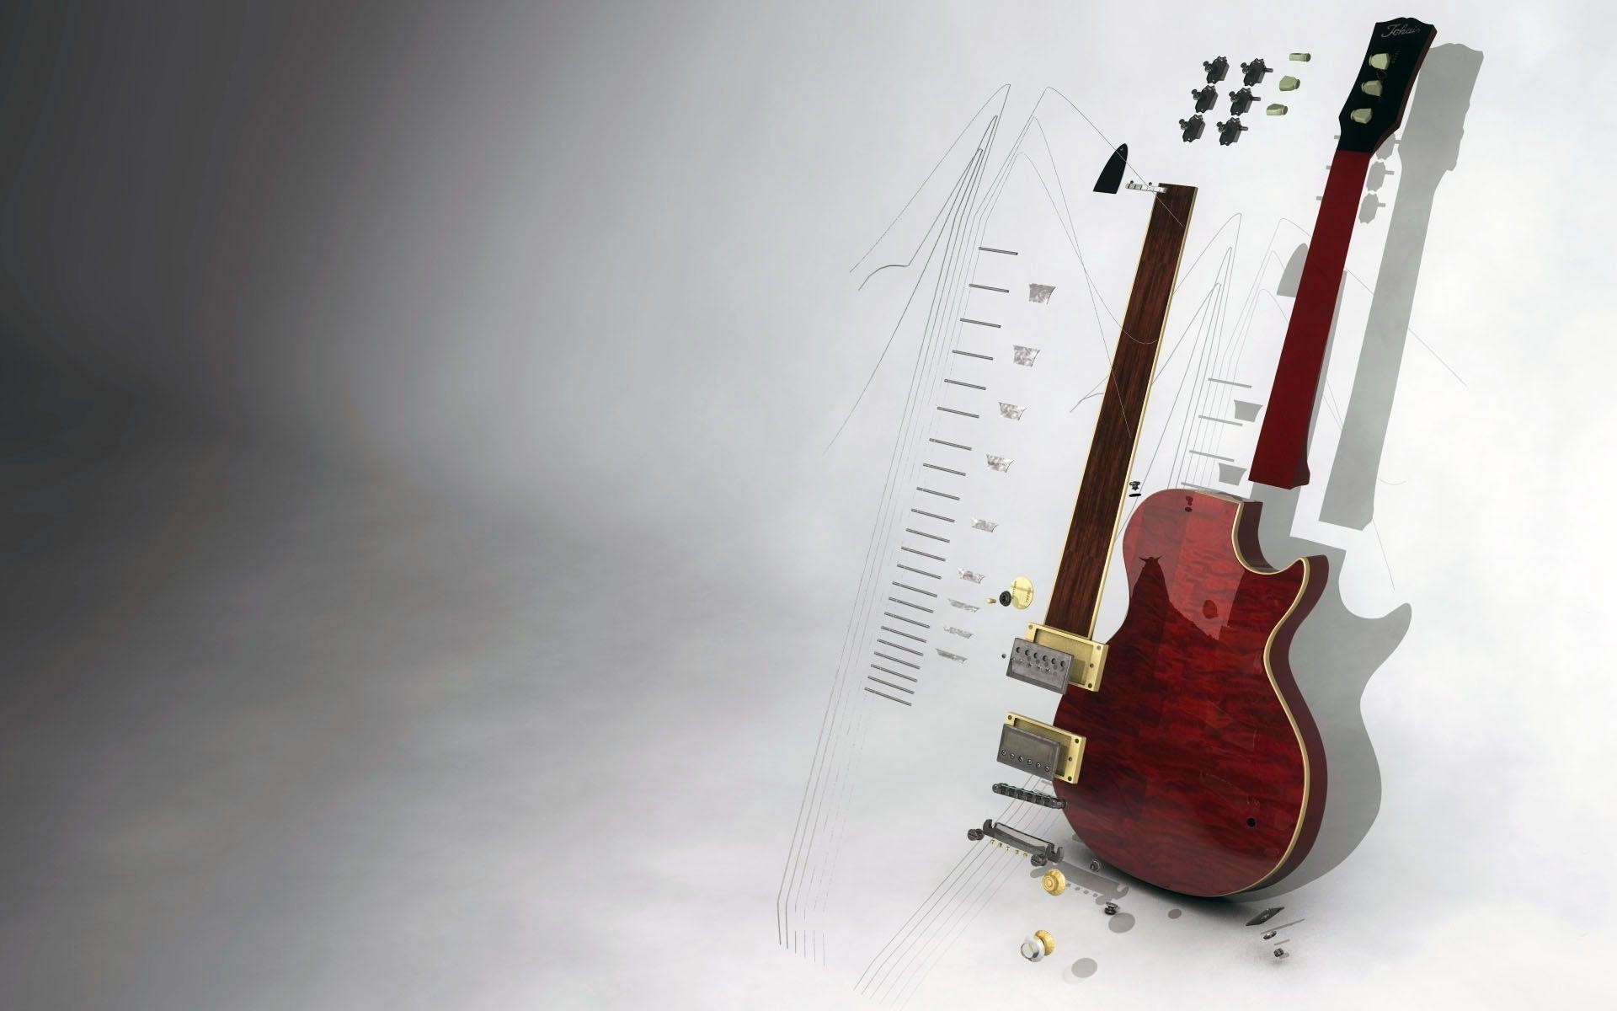
धुन हमारी,
भजनआपके

Slide 40

प्रभु जी अब न भटकेंगे संसार में........

Slide 41
सुनो जी माँ ने देखे सोलह सपने ........

Slide 42
आत्मा हूँ आत्मा हूँ आत्मा...........

Slide 43
है प्रभु चरणों में तेरे आ गए ...........

Slide 44
परम दिगम्बर मुनिवर देखे ..........

Slide 45
पञ्च परम परमेष्ठी देखे ..........

Slide 46
रोम रोम से नेमिकुन्वर की उपसमरस की धारा........

Slide 47
रोम रोम से निकले प्रभुवर नाम तुम्हारा ........

Slide 48

अतिथि कौन ???

Slide 49
महावीर
पार्श्वनाथ
आदिनाथ
नेमिनाथ

Slide 50
मोक्षमार्ग
प्रकाशक
रहस्यपूर्ण
चिट्ठी
सम्यग्ज्ञान चन्द्रिका
सर्वार्थ सिद्धि

